Slide 1
MANUAL PARA EL PROCESO DE EVALUACION DE PROPUESTAS DE PASANTIAS
Programa Administración de Negocios
Área de Pasantías

Slide 2
Señor docente, como evaluador ha asumido la responsabilidad de revisar con criterio y rigurosidad los documentos presentados por los estudiantes que esperan ingresar al proceso de pasantía para optar por su titulo de Grado bajo esta opción.
Debido al nivel de importancia de dicho documento, ya que este fundamenta los alcances y parámetros a seguir por el estudiante al desarrollar su pasantía, se debe establecer si dicho trabajo puede ser realizado y sus posibles correcciones al respecto. Es por esto que este manual pretende dar una serie de estándares básicos que faciliten su función de evaluador y se obtenga un proceso satisfactorio para todos.
De antemano agradecemos su apoyo y compromiso con este proceso ya que usted ha sido seleccionado para este proceso debido a que cuenta con las competencias y conocimientos necesarios para determinar que trabajos y pasantías beneficiaran al desarrollo integral del Programa en el sector empresarial y Social.
Esperamos este instrumento sea de su ayuda
Cordialmente
Equipo de Pasantías

Slide 3

LA PROPUESTA
Teniendo en cuenta el protocolo Guía de Pasantía, Los estudiantes deben presentar un documento en el cual resumen el trabajo académico y practico que desarrollaran en la empresa a escoger con el fin de estudiar la viabilidad de desarrollar su pasantía en la organización, este documento cuenta con un formato establecido que los estudiantes deben de diligenciar a cabalidad y siguiendo las instrucciones planteadas.
Esta propuesta cuenta con los siguientes componentes:
Nombre
Titulo de la Pasantía
Introducción
Justificación: Teórica y Practica
Objetivos
Componentes y Productos Finales
Presupuesto y Duración
Impactos Esperados

Slide 4
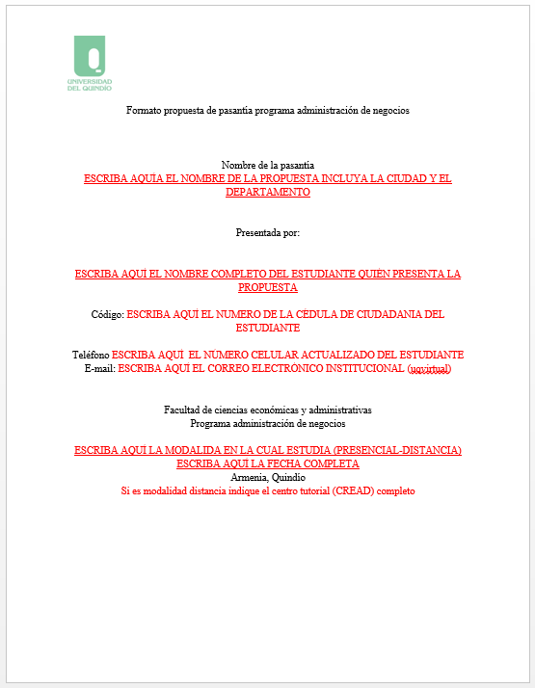
Este Formato es de Tipo Tutorial, es decir, se indica en cada lugar que se debe relacionar
Los estudiantes pueden Presentar propuestas en diferentes áreas como Calidad, Negocios, Turismo.
El objetivo es que se cumplan los requerimientos planteados en el modelo
Este Formato será entregado a usted en la reunión de inducción o puede solicitarlo al correo de Pasantías

Slide 5

Las propuestas enviadas a su cargo deben de cumplir con los parámetros en el formato teniendo en cuenta los siguientes requisitos implícitos:
Redacción, Argumentación y Ortografía
Impactos Positivo para el estudiante y el Programa
Contenidos según el Tema
Aplicación de Conocimientos de la carrera
Alcance lograble por el estudiante
Además debe tener en cuenta la estructura de los objetivos, ya que estos deben cumplir con los criterios de medible y cuantificable para poder continuar con el proceso de pasantía.

Slide 6
DOCUMENTOS DE APOYO
Con el objetivo de tener un mejor dominio de los conceptos y competencias para evaluar efectivamente las propuestas de Pasantía recomendamos leer los siguientes documentos:
Protocolo Guía de Estructuración de Proyectos de Grado: En este documento se exponen las alternativas de grado que ofrece el programa, incluida pasantías. Además puede analizar los requerimientos que se tiene para documentos como Plan de Mejoramiento y Plan de Negocios.
Protocolo Guía de Pasantías: En este se definen los diferentes roles del proceso y tiempos establecidos para el cumplimiento de las actividades.
Libro Metodología de la Investigación de Carlos Eduardo Méndez: Libro Guía establecido por el programa para la estructuración de Proyectos.

Slide 7
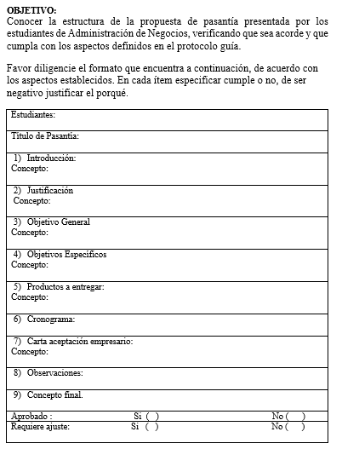
Luego de analizar la propuesta debe respaldar su decisión a través del FORMATO DE EVALUACION DE PROPUESTA DE PASANTIA. En este formato debe argumentar en cada uno de los componentes si el estudiante y su documento cumplen, no cumplen o deben ajustar para obtener un mejor resultados.
Al Final del formato debe Marcar con Una X si considera aprobado o no el documento. Además debe indicar si el estudiante debe hacer ajustes
Utilice este espacio para Argumentar si Cumple, no Cumple o si debe ajustar. En el caso de Ajustes indique cuales seria los cambios a realizar para obtener un mejor resultado

Slide 8

Tenga en cuenta que el documento puede ser aprobado y tener ajustes a realizar. Este Formato será enviado al estudiante para que realice dichas sugerencias, contando con un plazo de 5 días Calendario para regresar el documento ya corregido al Área de Pasantías. El área reenviara dicho documento a usted con el objetivo de revisar si se ajusto y si ya cuenta con los parámetros necesarios para ser totalmente Aprobado. Usted cuenta con 5 días calendario para de nuevo emitir su concepto.
Este proceso de Evaluación solo puede durar Máximo 3 correcciones con el fin de ahorrar tiempos para todas las partes.
Su proceso de Evaluación Finaliza cuando se envía el formato de evaluación aprobado y sin ajustes ASI:
Por Ultimo, el comité de Pasantías se reúne para revisar las propuesta ya evaluadas y definir el desarrollo de las pasantías a iniciar.

Slide 9

RECUERDE
Realizar un ejercicio ordenado y con exigencia Académica ya que este documento es el pilar para el desarrollo de las Pasantías y lo compromete como evaluador.
Argumentar de manera detallada los cambios necesarios, si los hay, con el objetivo de que el estudiante los pueda realizar de manera rápida y efectiva.
Estar pendiente de los tiempos y plazos establecidos para enviar los conceptos de Evaluación, debido a que el incumplimiento genera retrasos en los procesos siguientes. Estos plazos los establece el área de Pasantías y se envían a su correo institucional.

Slide 10
Cuente con el equipo de pasantías para resolver inquietudes, preguntas y sugerencias a través del correo:
pasantiasnegocios@uniquindio.edu.co
Por el teléfono Oficial:
3148451300
O si desea lo atenderemos con gusto en las Oficinas del Programa de Administración de Negocios

Slide 11

ESPERAMOS ESTA SEA UNA EXPERIENCIA SIGNIFICATIVA PARA USTED Y PUEDA REALIZAR DICHO PROCESO CON EXITO

